Slide 1
VBSE跨专业综合实训总结报告
【童飞童车制造有限公司】
汇报人：何小娇
班 级：16财管四班

Slide 2
童 飞
北京童飞童车制造有限公司于2011年10月4日注册成立，
注册资金900万元，
公司自成立以来一直
秉承“为孩子成长助力”的理念，
是一家童车研发、制造、销售于一体的有限公司，
优适童车致力于打造更安全、更舒适的儿童自行车，让孩子尽情享受骑行的乐趣!

Slide 3
北京童飞童车制造有限公司于2011年10月4日注册成立，
注册资金900万元，
公司自成立以来一直
秉承“为孩子成长助力”的理念，
是一家童车研发、制造、销售于一体的有限公司
简 介
童飞

Slide 4
1
童飞
放飞梦想，放飞童年。
文 化
2
口号
童真、梦想、关爱。
3
宗旨
以品质为核心，以服务为理念。
4
愿景
用梦想打造童真，用关爱守护童年。

Slide 5
行政管理是企业的中枢神经系统，具有全局性、统筹性。主要承担企业流程优化、政策制度建立健全、运营发展规划的功能。
企业管理部

Slide 6
总经理—章方
行政经理—袁华彬
行政管理是企业的中枢神经系统，具有全局性、统筹性。主要承担企业流程优化、政策制度建立健全、运营发展规划的功能。
童
飞

Slide 7
更好的吸引人才、使用人才、培养人才和留住人才，建立现代化人力资源管理体系和人力资源管理平台，从而为公司的持续、健康、快速发展和实现公司的战略目标提供人力保障。
人力资源部

Slide 8
——杨慧雯
人力资源部经理
作为人力资源部经理，当然要筛选一些像我一样美丽又勤奋的小姐姐一起工作啦～
小姐姐们快来我们公司！！

Slide 9
具体负责企业的财务管理和经济核算，包括生产经营过程中的一切财务核算、会计核算；参与企业经营决策，统一调度资金，统筹处理财务工作中出现的问题
财务部

Slide 10
H A P P Y D A Y
财务经理——宋柳燕
有钱有才有颜的部门经理～
负责管理童飞公司经济活动！
通过我们的管理，可以使公司发展稳中求进！

Slide 11
颜值与才华并存的小姐姐
埋头苦干!!
童 飞

Slide 12
营销部是一个企业的经济命脉，营销部业绩的好坏直接影响到企业的收入。要有较好的沟通能力，市场开发和分析能力，有号召力，熟悉营销模式，具有业务开拓渠道，有良好的营销管理策略及经验
营销部

Slide 13
营销经理
韦
曼
曼
口才好，性格柔
一流的营销才能
只有你造不出来货
没有我卖不出去的单

Slide 14
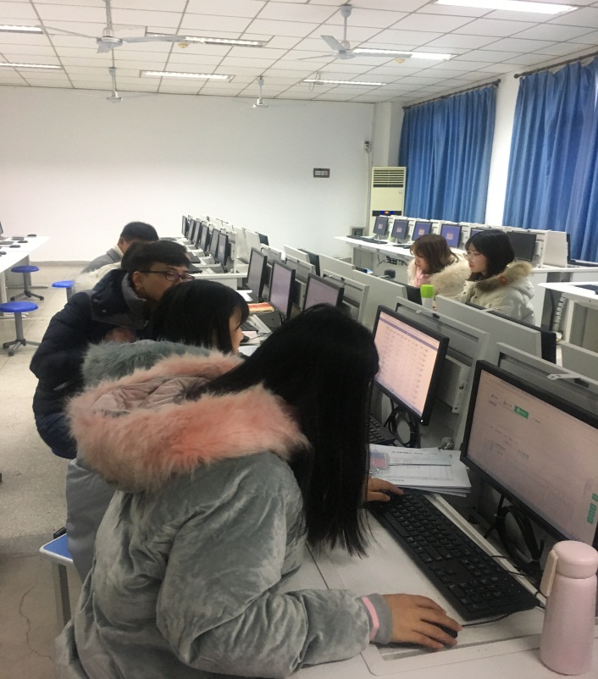
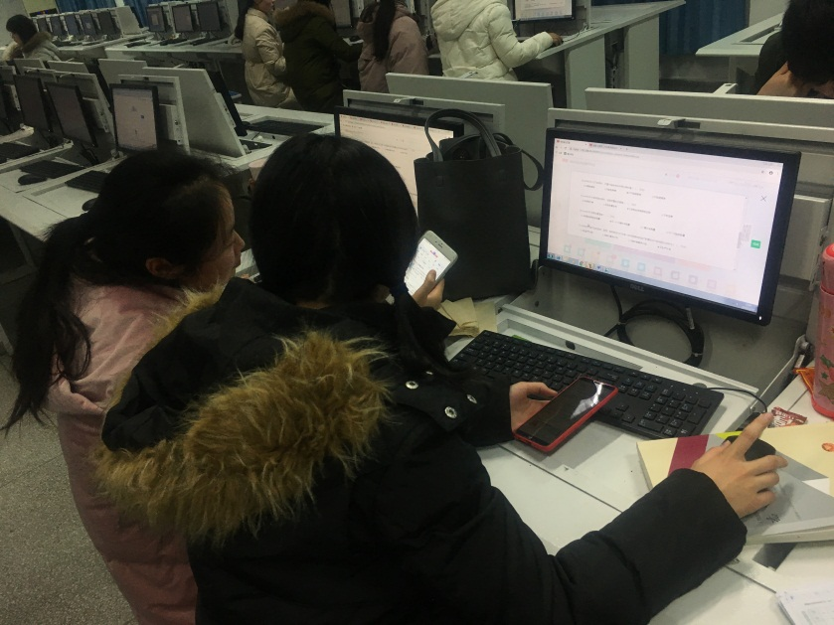
“隔壁公司的
小哥哥好帅啊”
嘘！营销部门正在商讨机密呢~

Slide 15
采购是保证企业生产经营正常进行的必要前提；是保证质量的重要环节；是控制成本的主要手段之一。
采购部

Slide 16
采购经理——高露
公司公认颜值担当～
不仅仅局限于美丽的外表，
我还有过人的采购能力。
为公司采购最优质的原材料。

Slide 17
根据销售订单与车间产能计算各工序工时；编制主生产计划；根据采购回复的物料到货计划安排上线生产，不断调整生产计划满足生产的可持续性；根据销售订单合理安排调货，组织人员生产，合理控制仓储库存。
生产计划部

Slide 18
生产计划部
因为我们公司是制造业公司，
我们部门的任务是很重的！
所以拜托了两个美丽的小姐姐
负责组织其他工作人员生产～
只有齐心协力，才能做大事呀
柳梦婷
李胜男

Slide 19
仓储部主要负责管理公司各类原材料、辅料、产成品、零部件、设备、废旧物料等物资的入库、保管、库存控制、出库、配送等活动，为公司的生产经营活动提供保障，为公司的发展提供服务。
仓储部

Slide 20
仓储经理——但瑞琪
只有细心的宝宝才能胜任仓储经理哦，无论是入库还有出库等业务，
我都可以领导我们的员工完成每一项任务，不出错是我对自己和成员的要求！

Slide 21
其
他
成
员

